Slide 1
종합설계 김오이 조 발표
201600007 이안영
201701994 김재인
201702040 오지원

Slide 2
목차
주제에 대하여
동기
스프린트 진행
설문조사 및 결과
개선방안
개선된 프로토타입

Slide 3
주제에 대하여
“ DOMJudge를 이용한 코딩테스트 결과의 블록체인기반 증명서 발급 SW ”
DOMJudge 라는 오픈소스를 이용하여 코드를 채점하고 해당 결과를 블록체인을 기반으로하여 증명서를 발급하는 소프트웨어를 만드는 것
소프트웨어의 경우 Docker라는 가상화 플랫폼 위에 개발이 될 것이며 블록체인은 Hyperledger라는 오픈소스 프레임워크를 사용할 예정

Slide 4
동기
오늘날 IT에 대한 대중들의 관심이 뜨거워지고 4차 산업혁명 이후 교육과정에도 코딩이 포함될 정도로 중요하게 여겨지면서 많은 사람들이 프로그래밍을 공부하고자 한다.
자신이 작성한 코드를 테스트하거나 문제를 제시해 풀 수 있도록 하는 웹 사이트들이 다수 존재한다. 이것을 이용해 기업 및 관련 기관에서는 수많은 코딩 콘테스트를 개최하고 있다.
기존의 코드 채점 사이트와는 달리 블록체인을 이용하면 증명서를 발급할 시에 위조를 방지하고 공신력과 보안성을 높일 수 있다.
Docker를 이용해 특정 운영체제에 국한되지 않고 많은 사람들이 편리하게 웹 사이트를 사용할 수 있다.

Slide 5
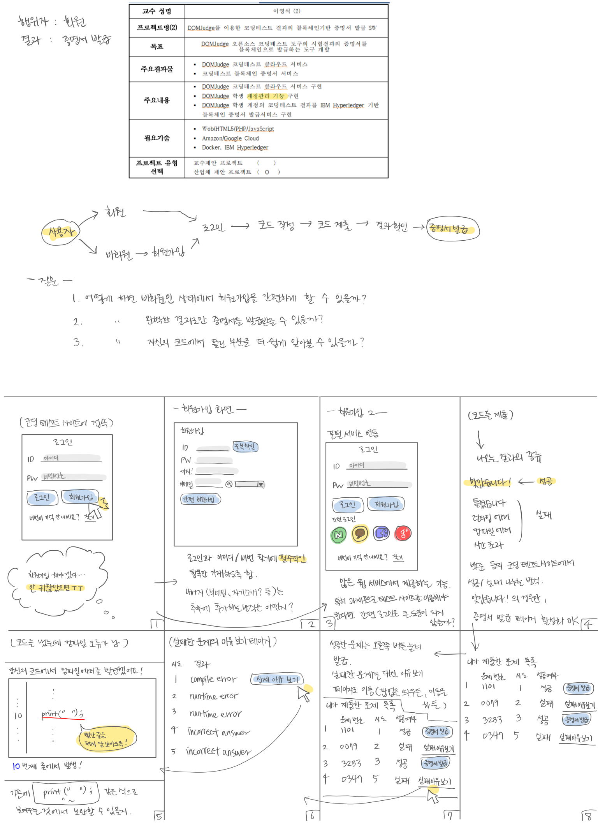
스프린트 진행 : 1일차 맵

Slide 6
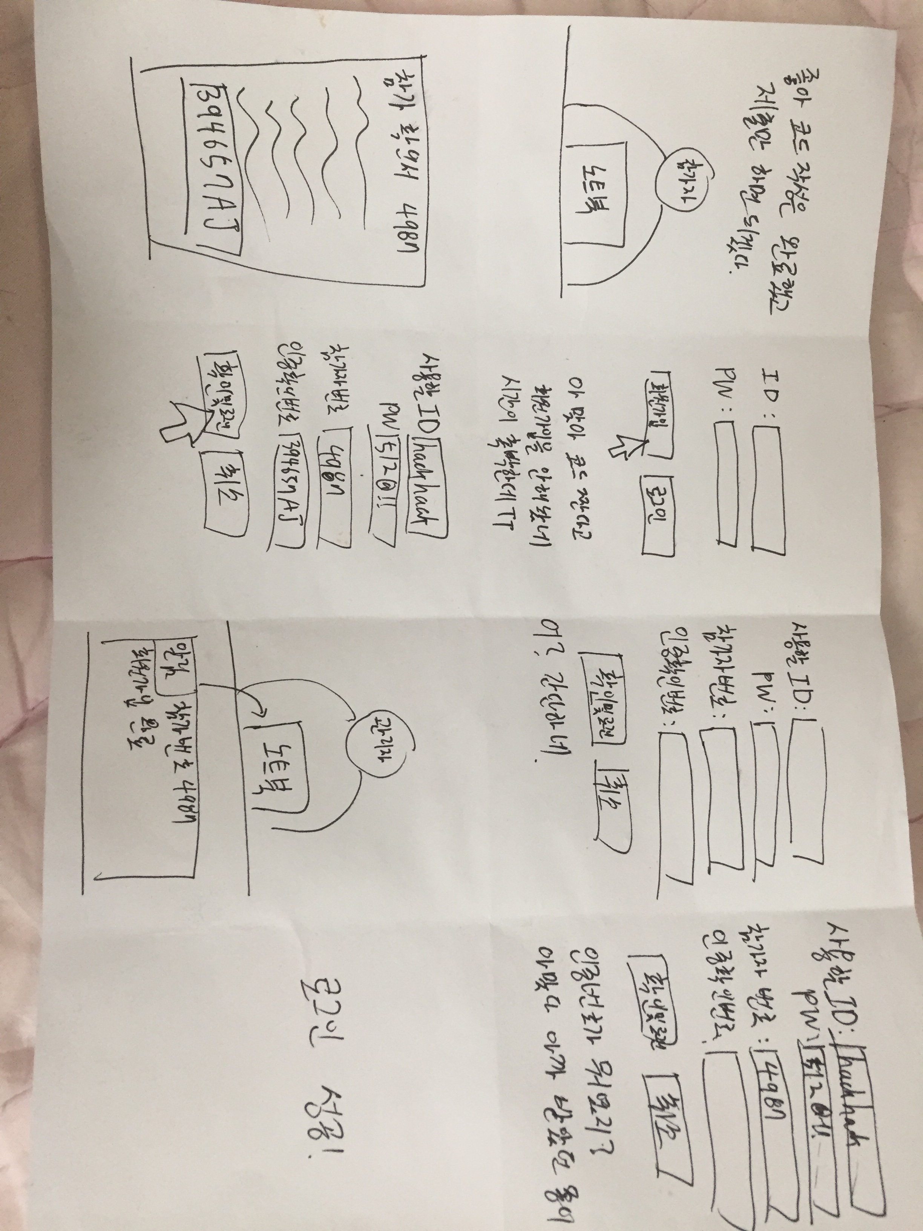
스프린트 진행 : 2일차 스케치

Slide 7
스프린트 진행 : 2일차 스케치

Slide 8
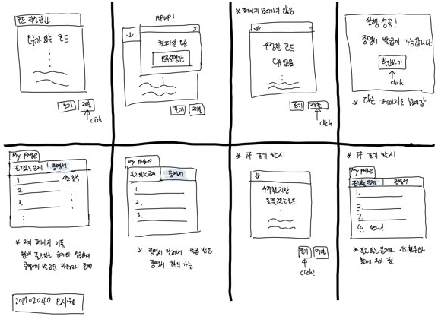
스프린트 진행 : 2일차 스케치

Slide 9
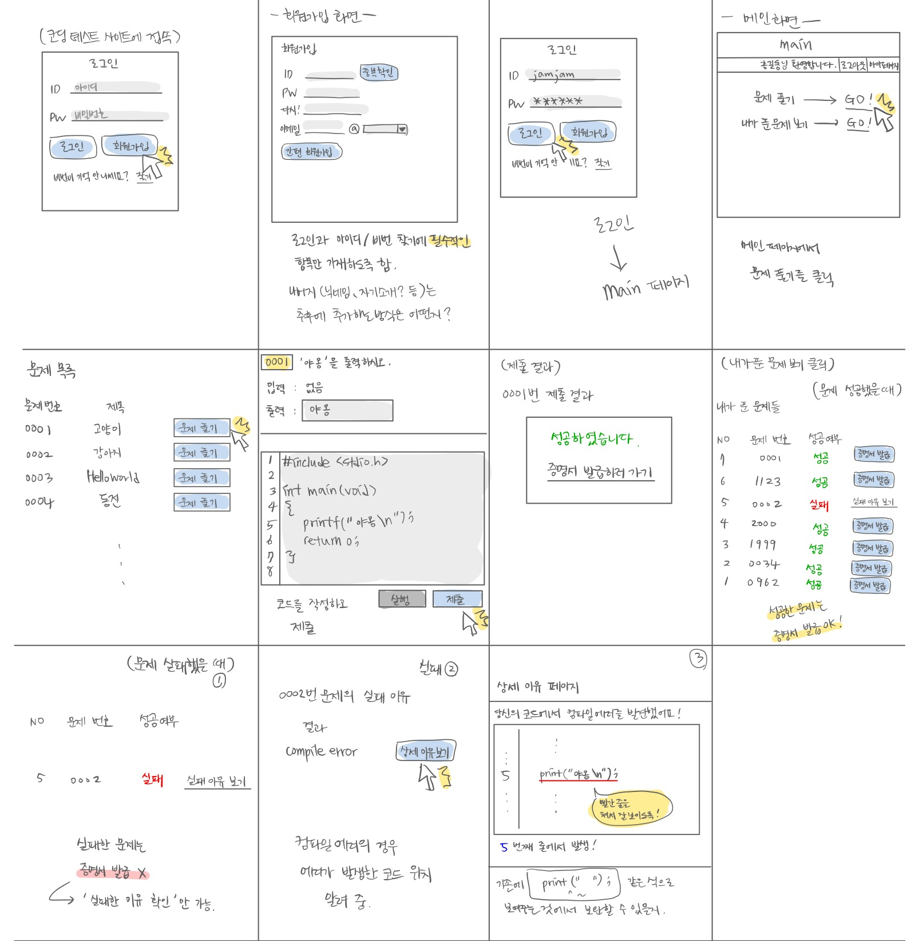
스프린트 진행 : 3일차 스토리보드

Slide 10
설문조사 및 결과
네이버 폼을 이용하여 진행, 총 일곱 명의 응답
총 다섯 가지의 질문 (선택형인 1번 제외한 모든 문항 서술형)
기존 코딩 테스트 서비스를 이용하였을 때 불편했던 경험이 있습니까? (예/아니오)
└ 1-1. (1번에서 ‘예’에 체크한 경우) 어떠한 점이 불편하였습니까?
2. 간단 회원가입 기능이 서비스 이용에 도움이 된다고 생각하십니까? 이유와 함께
적어주세요.
3. 프로토타입에 따르면, 문제 실패 시에는 실패 이유 확인을 할 수 있으며,
코드 자체에서 발생한 에러인 경우 오류 발생 지점을 빨간색으로 강조 표시해 줍니다.
이 기능이 어떻게 도움이 된다고 생각하십니까?
4. 프로토타입에 대해 좋았던 점은 무엇이었습니까? 자유롭게 적어주세요.
~~ 아쉬웠던 점은 ~~ ~~

Slide 11
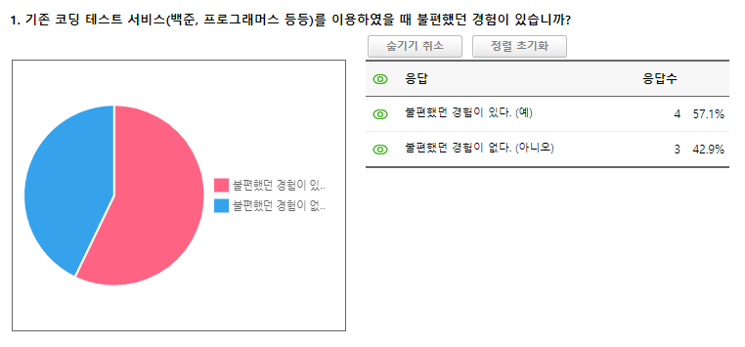
설문조사 및 결과 : 1번 문항
불편한 경험을 한 사람이 4명으로,
과반수에 해당
→ 어떠한 경험을 하였을까?

Slide 12
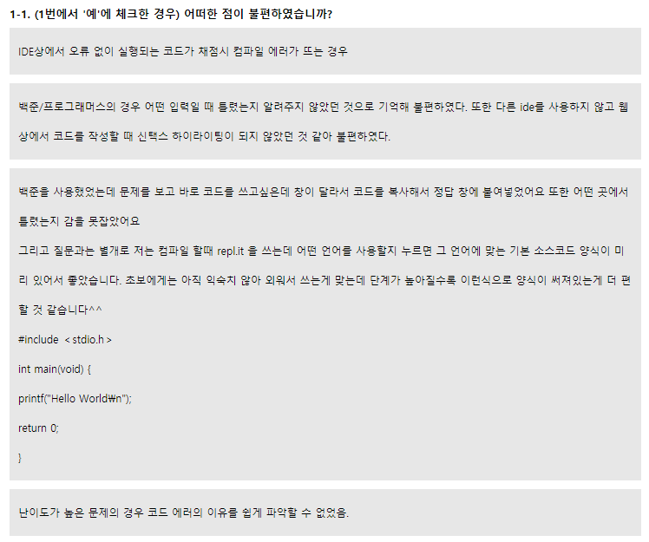
설문조사 및 결과 : 1번 문항
1번에 ‘예‘를 체크한 4명의 경험들
전체적으로 코딩/알고리즘 문제 풀이 서비스에서
기본적으로 필요한 기능(코드 입력, 결과 확인 등)
들에 대한 개선이 필요하다는 의견

Slide 13
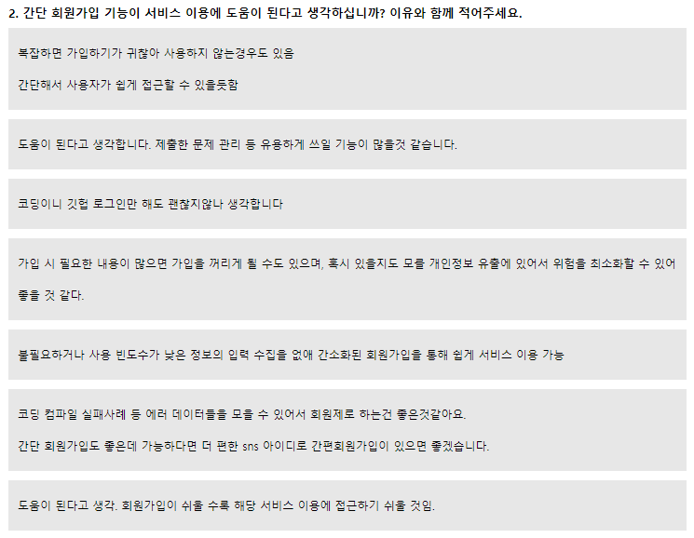
설문조사 및 결과 : 2번 문항
절차를 간소화한 회원가입 과정에 대한 반응은 긍정적
SNS 연동 회원가입이 있으면 좋겠다는 의견도 존재하였다.

Slide 14
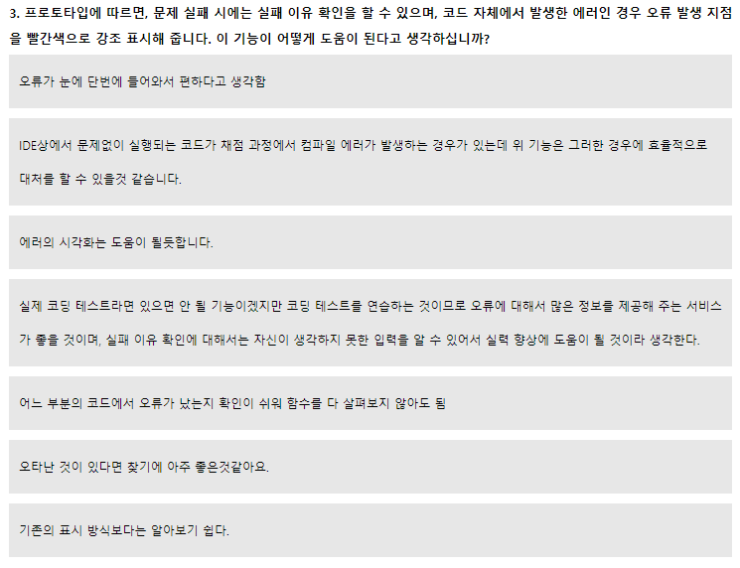
설문조사 및 결과 : 3번 문항
빨간색으로 강조 표시해주는 기능
오타 등의 실수를 확인하기에 좋다
시각적으로 기존의 방식을 보완할 수 있다
코드를 모두 살펴볼 필요가 줄어든다
등의 의견이 존재하였다.

Slide 15
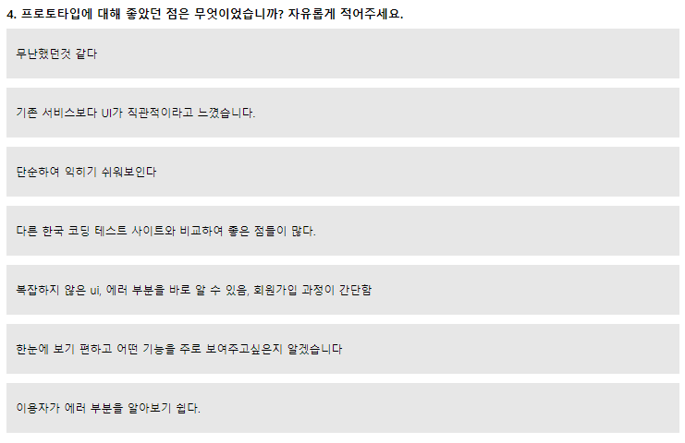
설문조사 및 결과 : 4번 문항
프로토타입에 대한 긍정 평가
UI가 직관적
간단한 구성(회원가입 간편화 등)
한눈에 보기 좋은 프로토타입 구성
알아보기 쉬운 에러

Slide 16

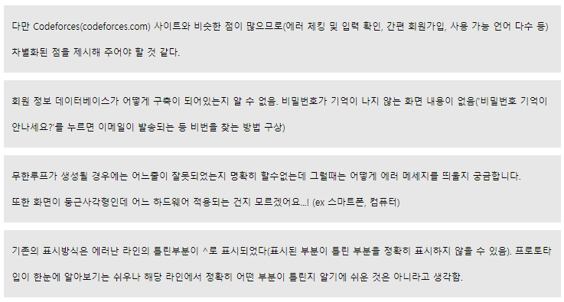
설문조사 및 결과 : 5번 문항
프로토타입에 대한 부정 평가
(‘없다’는 응답은 제외하였음)
우리 조만의 차별화가 필요
비밀번호 찾기 방법에 대한 구상
무한루프는 어떻게?
빨간 줄 강조 표시가 틀린 부분을 정확히 파악하기에는 부족하다

Slide 17
프로토타입
설문조사 분석
개선된 프로토타입

Slide 18
설문조사 분석 현재의 문제점
증명서 부분에 대한 화면 부재
정확한 에러 위치를 알기 어려움
언어에 맞는 기본 양식의 부재
Notes:
5번 문항, 아쉬웠던 점에 대한 답변을 중심으로 개선방안을 모색하여보았다

Slide 19
설문조사를 반영한 개선방안 증명서 부분에 대한 화면 부재
핵심적인 부분인 증명서 발급 단계에 대한 설명이 누락되어 있었다.
=> 증명서에 대한 화면 설명을 추가하자!
Notes:
5번 문항, 아쉬웠던 점에 대한 답변을 중심으로 개선방안을 모색하여보았다

Slide 20
증명서 부분에 대한 화면 부재
발급일: 2020.04.23 목요일
발급자: 홍길동
문제 번호: 3번 문항, HelloWorld
내용: 위 참가자는 3번 문항, HelloWorld를
5번 시도하여
성공적으로 풀었음을 증명함
증명서
인쇄
저장
뒤로 가기

Slide 21
설문조사를 반영한 개선방안 정확한 에러 위치를 알기 어려움
프로토타입 방식이 직관적으로 에러 여부를 알려주기는 하나
정확한 에러 위치를 설명하기에는 한계가 있음
=> 해당 에러가 해당 라인의 어떤 부분에서 발생했는지 더 명확히 표시하자

Slide 22
정확한 에러 위치를 알기 어려움
컴파일 에러 감지!
5 라인에서 에러 감지!
컴파일 에러 감지!
5번 라인 : prin^(“강아지”); => ^ 문법 오류!
0002번의 실패 이유
0002번의 실패 이유
수정하기
메인페이지로
수정하기
메인페이지로
#include<stdio.h>
2
int main(void){
4
prin(“강아지”);
return 0;
7
}
9
10
#include<stdio.h>
2
int main(void){
4
prin(“강아지”);
return 0;
7
}
9
10
기존 방식
개선된 방식

Slide 23
설문조사를 반영한 개선방안 언어에 맞는 기본 양식의 부재
초보자들에게는 언어별로 기본 양식을 제공하는 것이
더욱 수월한 코딩을 도울 수 있다.
=> 기초적인 코드 구조에 대한 양식을 제공하자!
Notes:
5번 문항, 아쉬웠던 점에 대한 답변을 중심으로 개선방안을 모색하여보았다

Slide 24
언어에 맞는 기본 양식의 부재
“HelloWorld＂를 출력하시오
“HelloWorld＂를 출력하시오
문제 번호: 0003
문제 번호: 0003
입력:
없음
입력:
없음
출력:
없음
출력:
없음
저장하기
뒤로가기
저장하기
뒤로가기
2
4
5
6
7
8
9
10
#include<stdio.h>
2
int main(void){
4 return 0;
}
6
7
8
9
10
기존 방식
개선된 방식(양식의 추가)

